Slide 1

多动。少坐。
Notes:
今天我们将讨论通过体育锻炼来改善健康的方法。我们将谈论：
体育锻炼意味着什么
为什么体育锻炼很重要
我们需要进行多少体育锻炼
我们能够如何增加体育锻炼。
我们今天为什么要谈论这个？
在澳大利亚，大多数人都没有进行足够的运动或体育锻炼，而且坐着的时间太多
定期进行体育锻炼可以改善您的生活，包括身心健康
女性进行的体育锻炼少于男性
即使是很小的改变也会有作用。
主持人注意
本环节将重点讨论体育锻炼对健康的益处。我们将探讨推荐的体育锻炼准则，讨论每天进行更多体育锻炼的策略，并鼓励女性找到自己喜欢的运动。

Slide 2
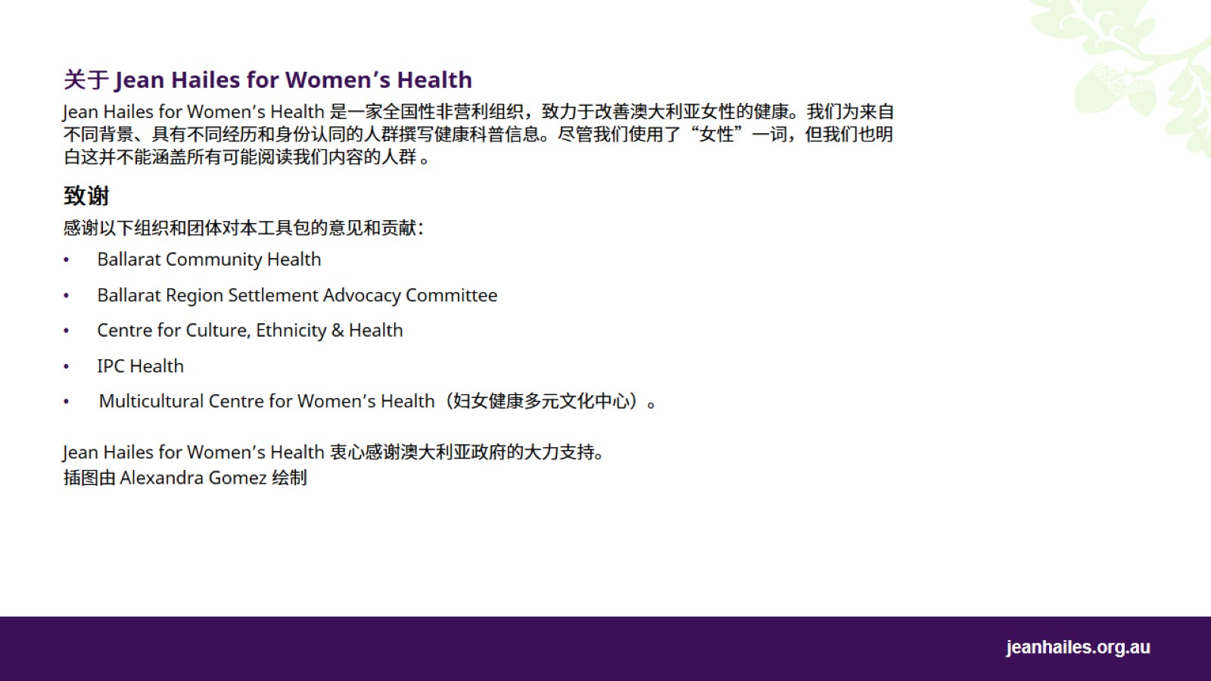

Slide 3
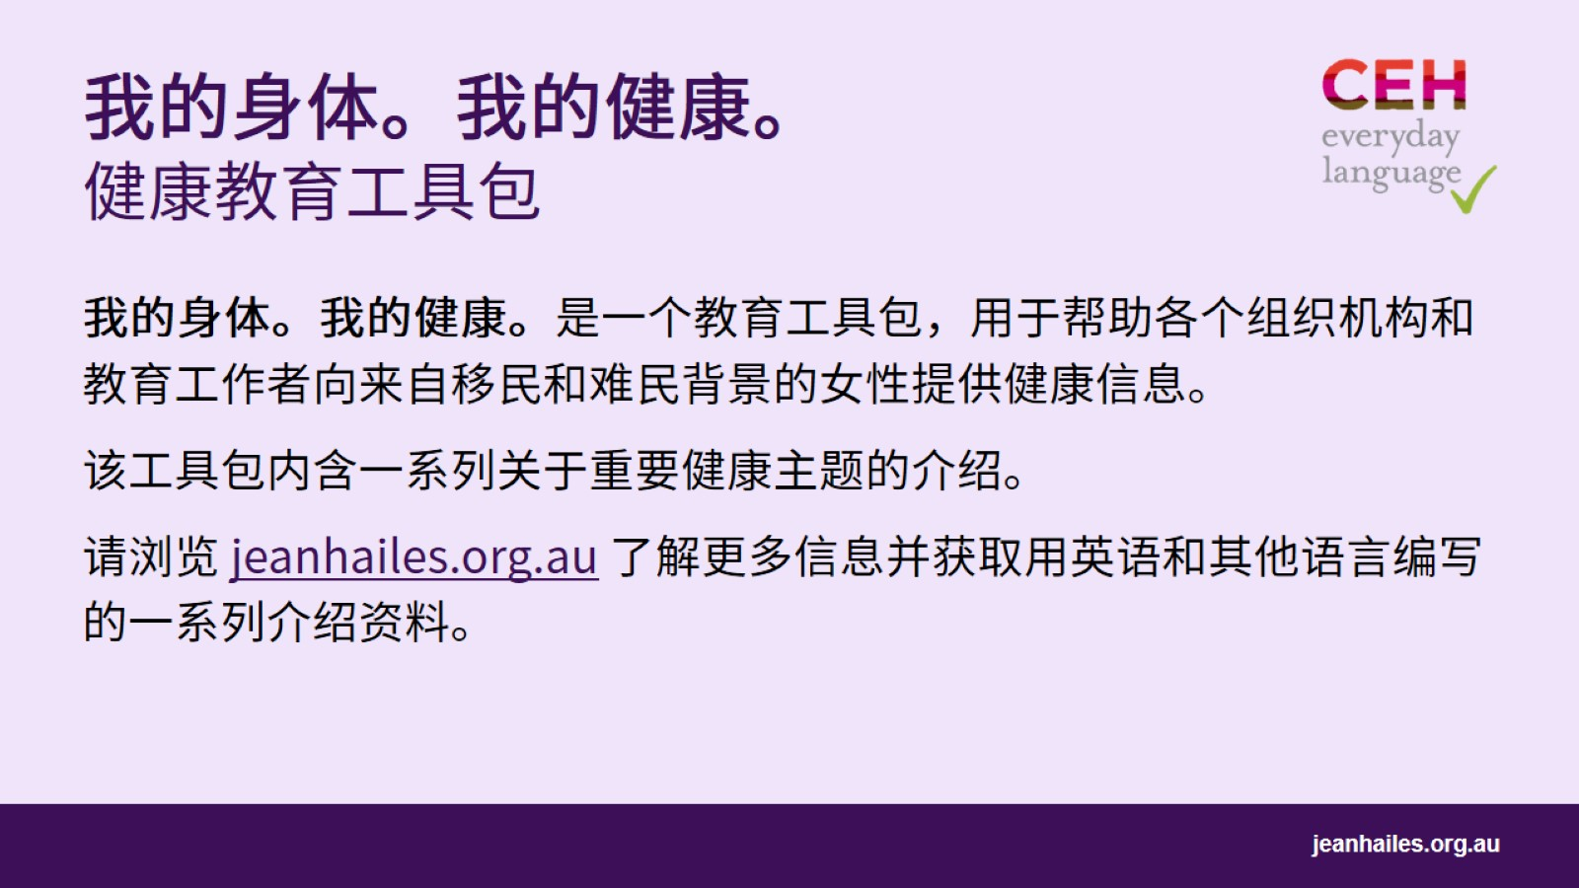
我的身体。我的健康。 健康教育工具包
Notes:
我的身体。我的健康。是一个教育工具包，用于帮助各个组织机构和教育工作者向来自移民和难民背景的女性提供健康信息。它还鼓励就女性的健康问题与她们展开对话。
该工具包中的介绍资料正在不断扩充中，内容涉及健康生活、情绪健康、更年期或性健康等重要的健康主题。
请浏览 jeanhailes.org.au 了解更多信息并获取用英语和其他语言编写的一系列介绍资料。

Slide 4
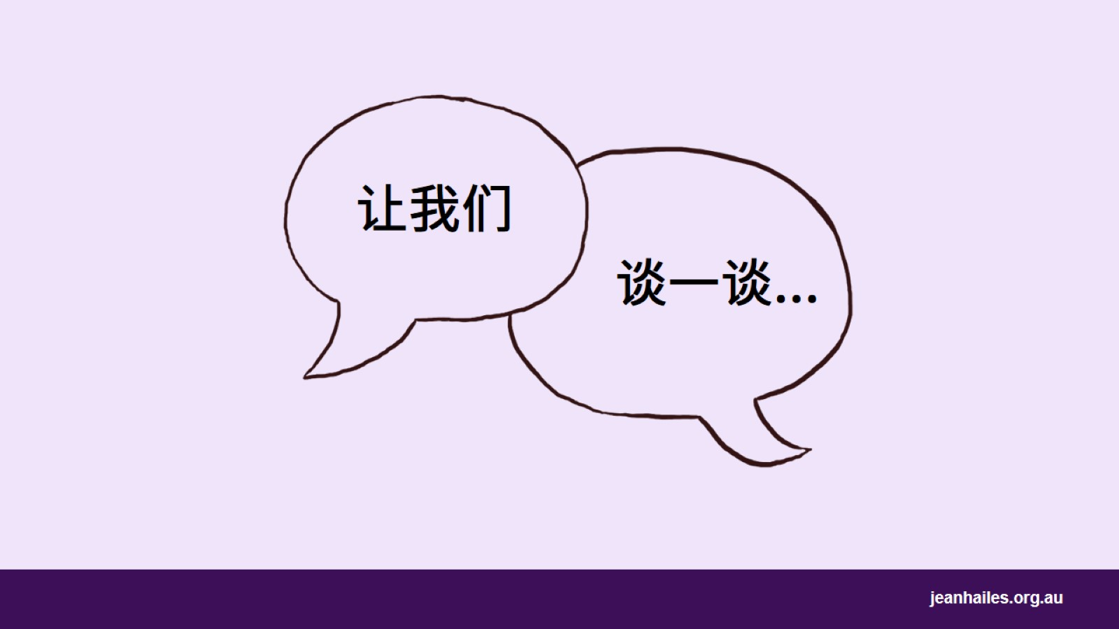
谈一谈...
Notes:
开始这一环节时，让大家进行小组讨论，聊一聊女性目前在进行什么样的体育锻炼和运动。这些锻炼和运动与她们在祖国所做的有什么不同吗？
值得思考的问题*：
在您的祖国/文化中，人们每天如何运动：经常走路、跑步、搬运从商店购买的食物、跳舞？
比起在澳大利亚，您在祖国是否运动地更多？
您是否知道每天活动身体对您的健康非常重要？
您做什么运动或者锻炼身体吗？与您在祖国所做的有什么不同吗？
*主持人注意：选择一些问题进行简短讨论。

Slide 5
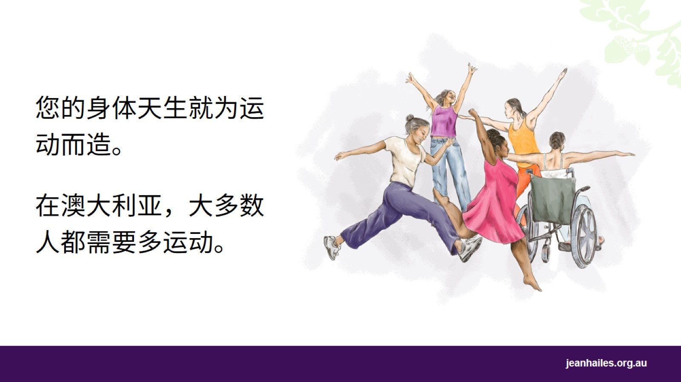
Notes:
您的身体天生就是用来奔跑、跳跃、伸展和活动的。每天活动身体对您的健康非常重要。
然而，
澳大利亚超过一半的成年人以及
五分之四的儿童
运动量不足。
女性比男性动得少。
澳大利亚的人坐着或躺着的时间越来越多。
一些例子包括：
坐着或躺着看电视或玩电子游戏
开车或者乘坐公共交通
坐着或躺着阅读、书写或在书桌上工作或使用电脑
与朋友和家人一起吃饭或喝咖啡

Slide 6
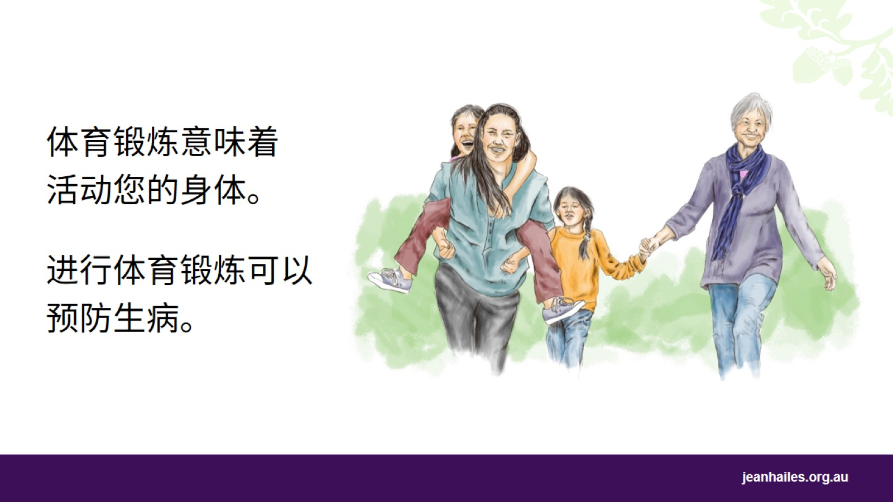
Notes:
什么是体育锻炼？
体育锻炼是指活动您的身体，使得：
您的呼吸更快
您的心跳加快。
您可以通过在健身房锻炼或进行体育活动来锻炼，也可以通过日常活动来锻炼，例如打扫房屋，或爬楼梯而不是坐电梯。
如果我运动量不够，会发生什么？
如果您的运动量不够，您可能会生病。随着时间的推移，您可能会有：
肥胖（超重）
高血压
糖尿病
背部疼痛
癌症
心脏病
抑郁症。

Slide 7
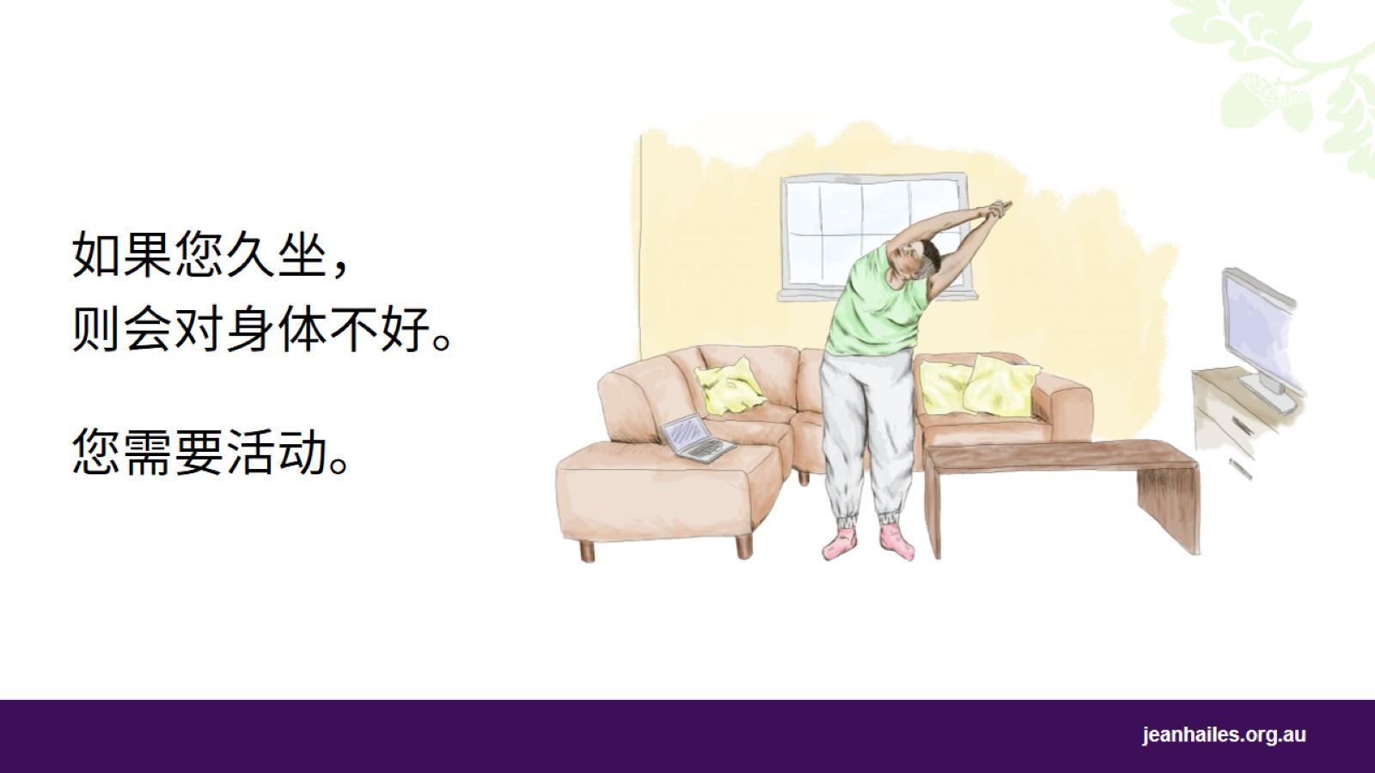
Notes:
白天我该怎么做才能少坐？
尽可能中断久坐的时间。每隔 20 到 30 分钟站起来，活动活动，伸展身体几分钟。
如果您花了很多时间看电视或电脑，那么经常站起来走动一下
抓住一切可以活动的机会，无论时间多短。

Slide 8
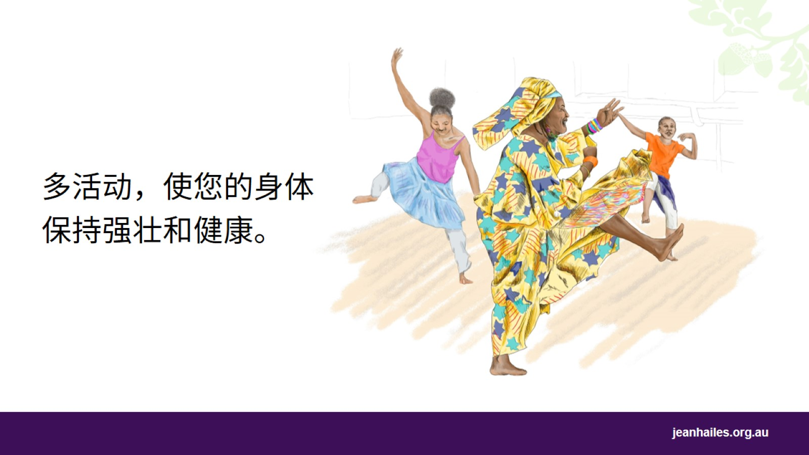
Notes:
为什么体育锻炼对我的健康有益？
每天进行体育锻炼并减少坐着的时间对您的健康非常重要。
进行体育锻炼：
可以降低心脏病和中风的风险
可以降低患上一些癌症的风险
可以降低血液中有害脂肪的含量
有助于降低血压
可以增强肌肉和骨骼
可以增加力量、平衡和灵活性
有助于减轻体重并保持健康的体重。

Slide 9
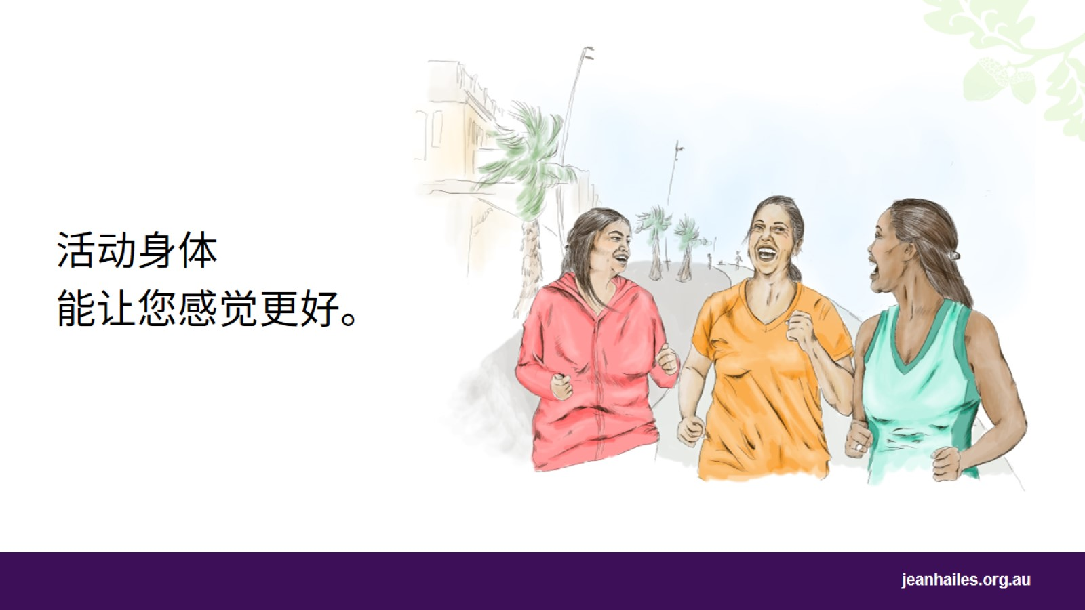
Notes:
体育锻炼如何使我感觉更好？
体育锻炼可以帮助您：
放松
享受生活
变得开心
改善睡眠
获得更多能量
结交朋友
与其他人共度时光。

Slide 10
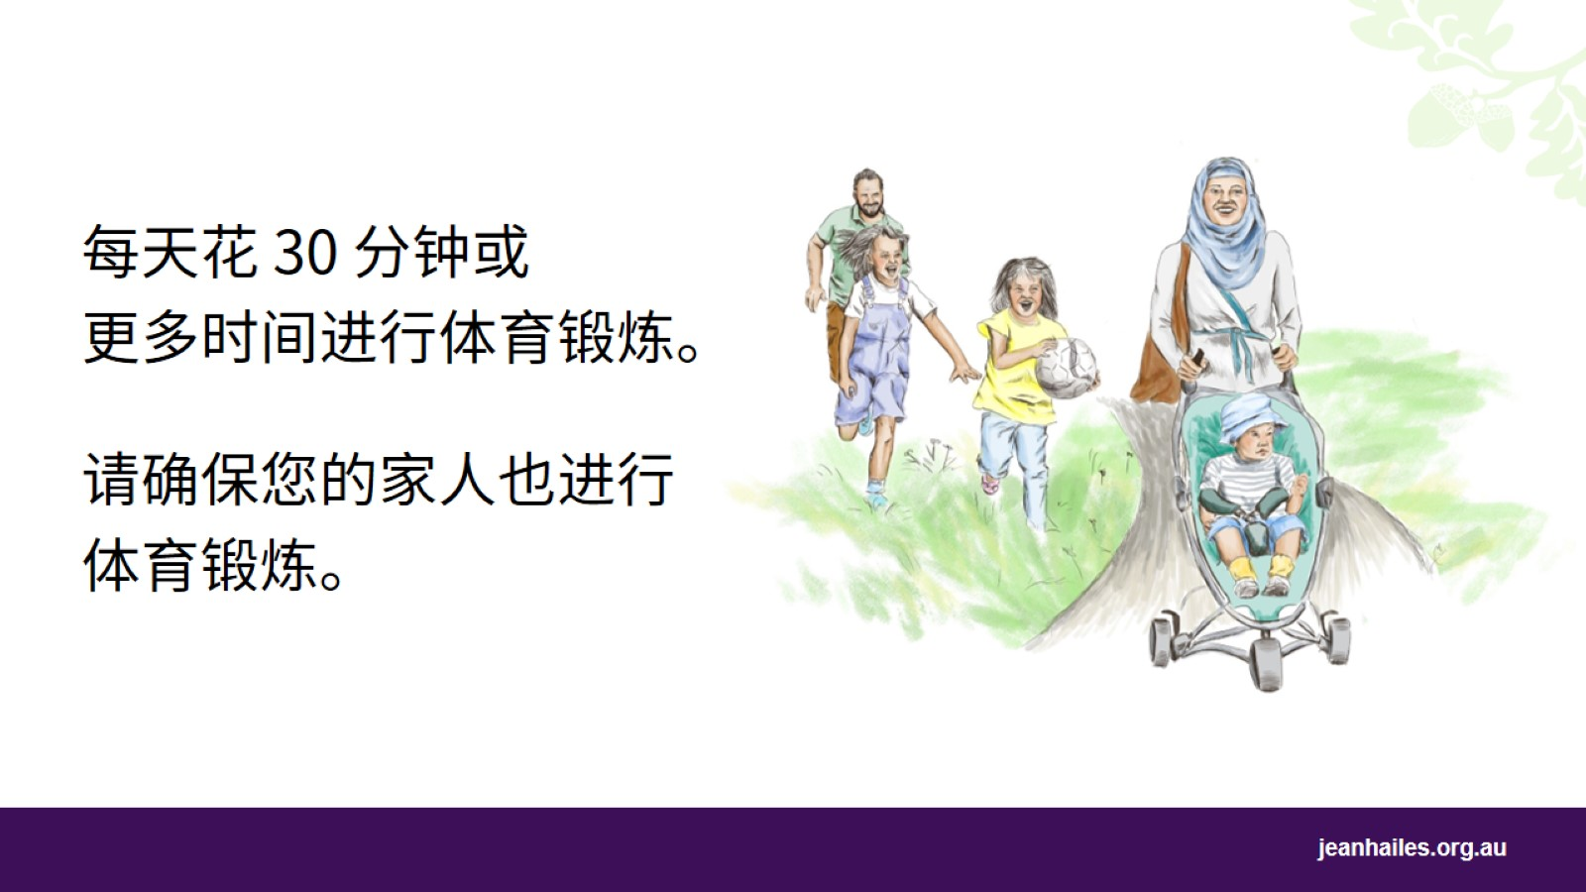
Notes:
我每天需要做什么来保持健康？
为了改善您的健康，您需要：
在每周的大多数日子（最好是所有日子）里都坚持运动
每天至少进行 30 分钟的体育锻炼，例如：
快步走、跳舞、太极拳
推着婴儿车或者和孩子们在外面玩耍
家务活，比如清洁窗户、清扫树叶。
您可以将一天当中的体育锻炼分解成更短时间的活动，比如三次 10 分钟的活动。
即使每天快步走短短的 15 分钟，每周坚持5天也能改善您的健康。
每周进行一些更费力的活动，比如：
慢跑、有氧运动、快速骑自行车、许多有组织的体育运动
涉及举起、搬运或挖掘的家务活。
请记住 —— 运动总比不运动要好！

Slide 11
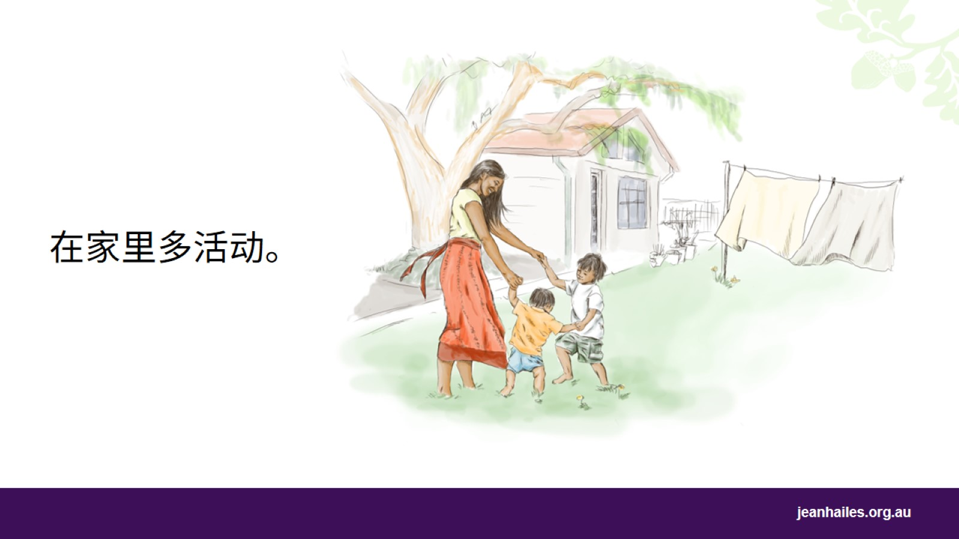
Notes:
我如何在家里多活动？
有很多方法可以让您在家里多活动：
与孩子们一起活动——让家人们有机会多运动、多玩耍和一起玩乐
园艺
修剪草坪
用吸尘器清洁地面
清洁窗户
洗车
遛狗
站起来给电视机换频道
步行前往商店，或将车停在离商店更远的位置，以便步行到商店。

Slide 12
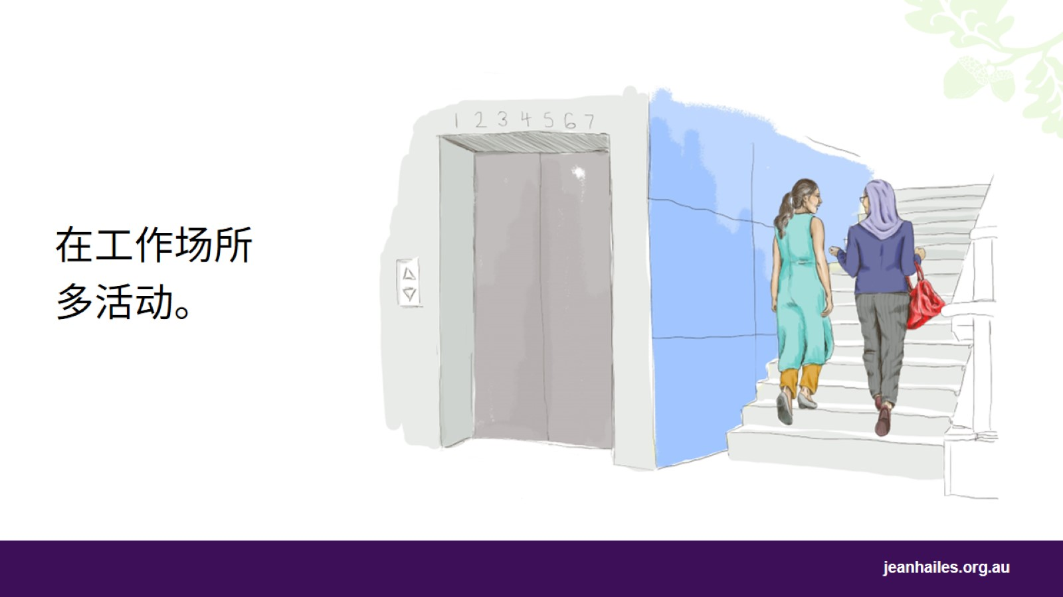
Notes:
我如何在工作场所多活动？
每天工作的时候有很多方法可以让您多动一动：
步行、骑自行车或使用公共交通工具上班，而不是开车
使用楼梯而不是电梯
提前一到两站从公交车或有轨电车下车，或将车停在离工作场所较远的地方
提议进行步行会议，而不是坐下来开会
一边打电话一边四处走动
如果可能，通过步行传递信息，而不是发邮件或打电话
午休时间在户外散步。

Slide 13
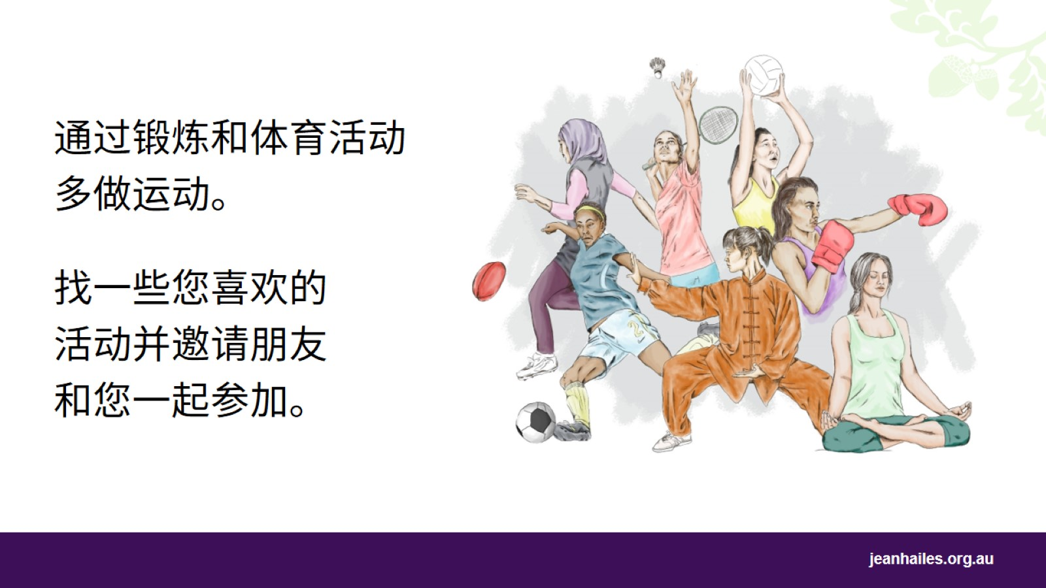
Notes:
怎样才能运动得更多呢？
您可以通过锻炼和体育活动来做运动。
在澳大利亚，您可以选择许多不同的体育活动和运动，例如游泳、跳舞、羽毛球、瑜伽、武术，加入健身房，加入步行俱乐部或参加团队体育运动，例如排球、篮球、板球、足球。
尝试不同的活动，找到自己喜欢的运动，然后邀请朋友和您一起参加。

Slide 14
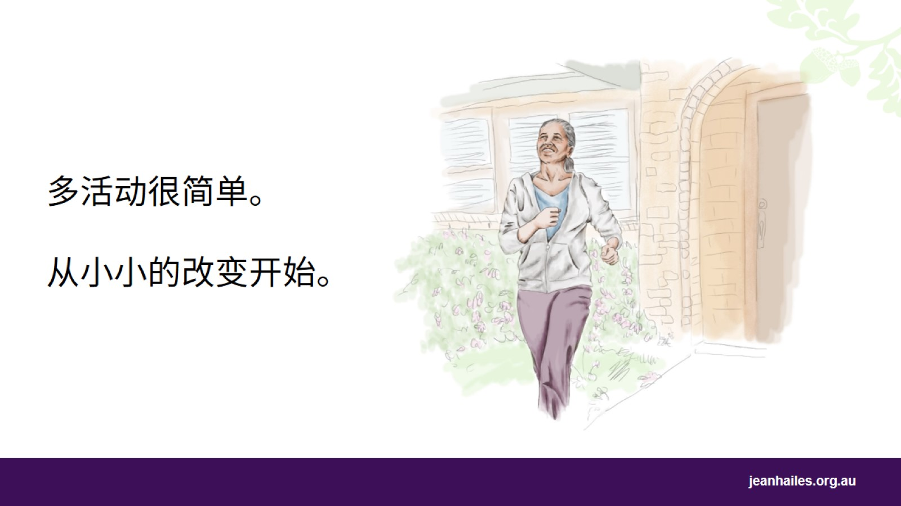
Notes:
如果您目前没有进行任何体育锻炼，那么不管您年龄多大，要开始锻炼都是很容易的。
您可以慢慢开始，并增加每周的体育锻炼量。
活动得越多，您就会越健康。
如果您已年满 65 岁，多活动就更加重要。
如果您刚开始体育锻炼，有健康问题，或者不知道从事更多的体育活动是否安全，请首先咨询您的医生，了解最适合您的运动。

Slide 15
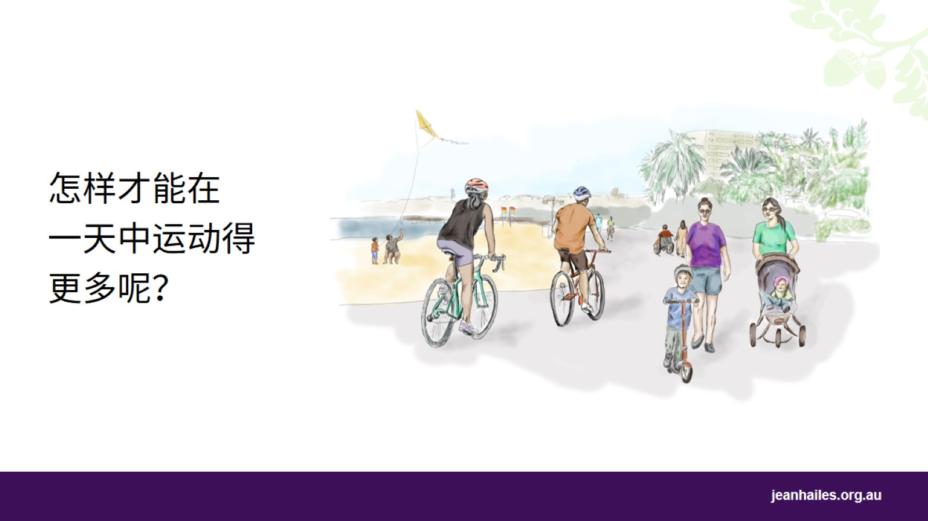
Notes:
小组讨论
主持人注意：在本环节结束之前与参与者讨论如何在一天中进行更多的体育锻炼。

Slide 16
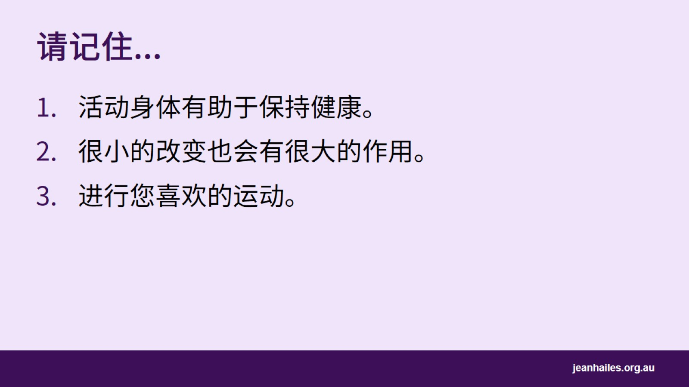
请记住...

Slide 17

当地的计划和服务
Notes:
主持人注意：提供当地可选的服务/计划/设施，等等。

Slide 18


